Slide 1







Pertemuan
3
Pemrograman Web

Slide 2


HTML Non-Semantics
Non-semantic HTML adalah penggunaan tag HTML yang tidak merepresentasikan makna atau arti dari konten yang ditampilkan pada tag
Contoh :
<div> digunakan untuk membagi halaman web menjadi bagian-bagian besar. Tag ini biasanya digunakan untuk menentukan suatu area atau bagian yang berbeda pada halaman web dan diberi atribut class atau id untuk memungkinkan manipulasi melalui CSS
<span> digunakan untuk memformat atau menandai bagian kecil dari konten yang ditampilkan pada halaman web. Tag ini biasanya digunakan untuk menandai bagian teks atau elemen kecil yang ingin dimanipulasi dengan CSS atau JavaScript.

Slide 3



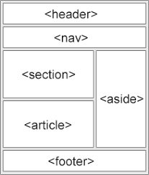
HTML Semantics
<header> : membuat bagian header pada halaman web
<nav> : membuat bagian navigasi pada halaman web
<section> : membuat bagian-bagian konten pada halaman web
<article> : menandai sebuah konten yang merupakan konten utama dari halaman web, seperti berita atau blog post.
<aside> : menandai sebuah konten yang merupakan konten tambahan yang berhubungan dengan konten utama pada halaman web.
<footer> : membuat bagian footer pada halaman web

Slide 4
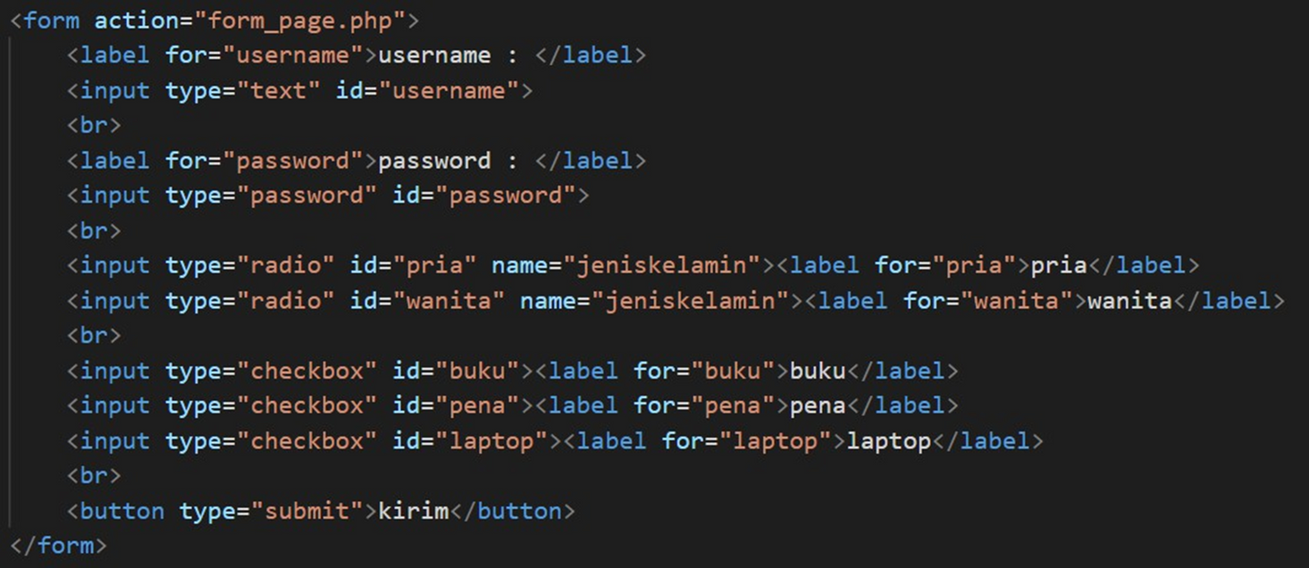
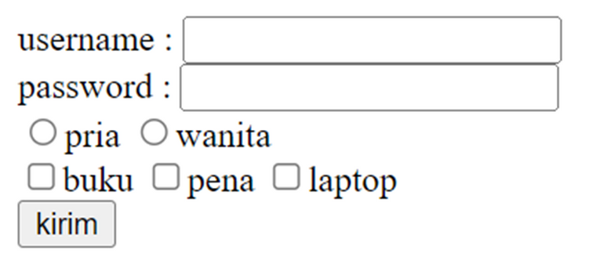
HTML Forms Attribute

Slide 5


HTML Input Types
<input type="button">
<input type="checkbox">
<input type="date">
<input type="email">
<input type="file">
<input type="hidden">
<input type="image">
<input type="password">
<input type="radio">
<input type="reset">
<input type="search">
<input type="submit">
<input type="text">
<input type="time">

Slide 6

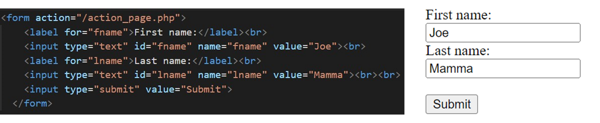
Action Attribute
Atribut action menyatakan aksi yang dilakukan setelah form di-submit.
Data yang telah diinputkan oleh form akan dikirimkan ke file php.

Slide 7
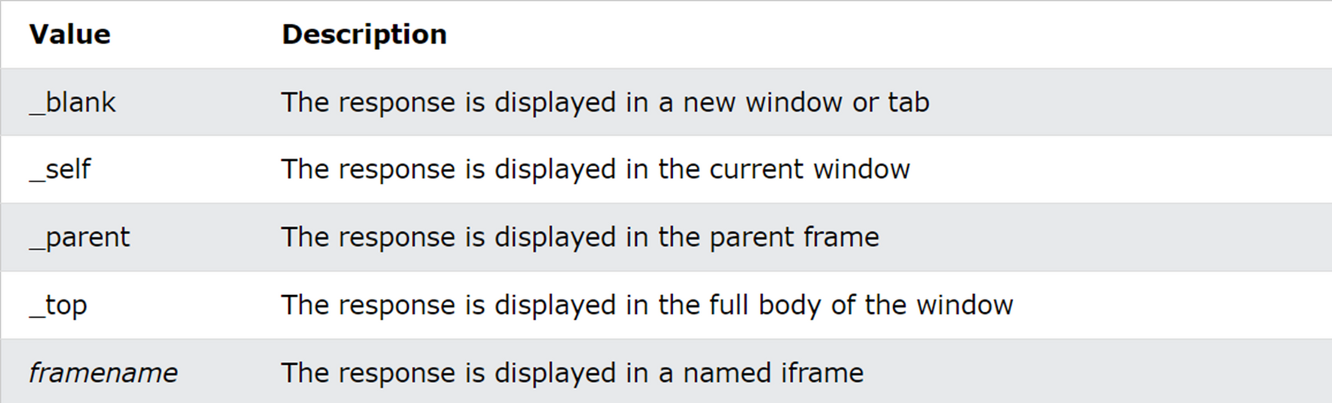
Target Attribute
Atribut target berfuingsi mengarahkan kemana hasil submit form akan di tampilkan.

Slide 8
Method Attribute
Atribut target menjelaskan fungsi http apa yang akan digunakan ketika form dikirim/dubmit. Terdapat 2 metode yang digunakan yaitu POST dan GET.
POST
Menambahkan data form ke URL dengan format nama/value.
Data yang akan dikrim akan tampil di URL.
Panjang URL terbatas (2048 karakter).
Bagus untuk data bersifat tidak rahasia.
2. GET
Menambahkan data form ke body dari HTTP REQUEST (data tidak tampil di URL)
Tidak ada batasan ukuran, dan dapat digunakan untuk mengirim data dalam jumlah yang besar.
Submission form yang menggunakan POST tidak bisa di bookmark

Slide 9

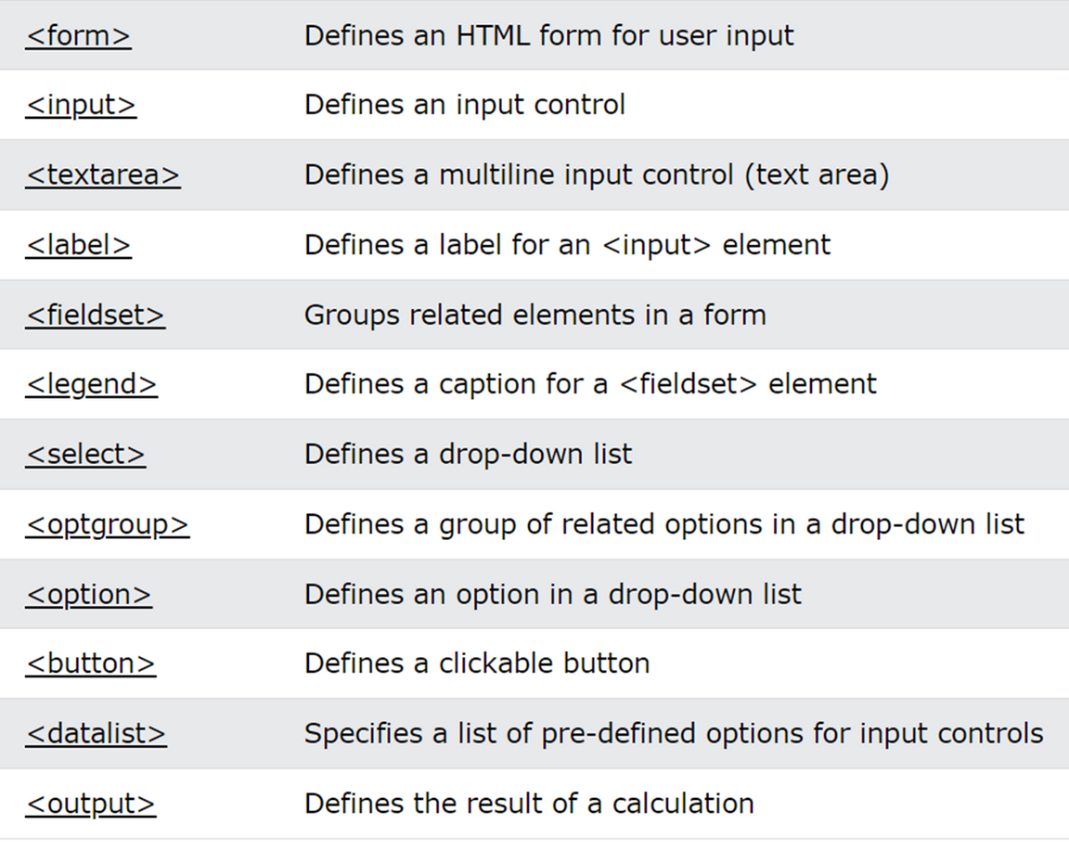
HTML Forms Element

Slide 10

CSS
CSS adalah singkatan dari Cascading Style Sheets, yaitu bahasa yang digunakan untuk menentukan tampilan dan format halaman website. Dengan CSS, kita bisa mengatur jenis font, warna tulisan, latar belakang halaman dll.

Slide 11
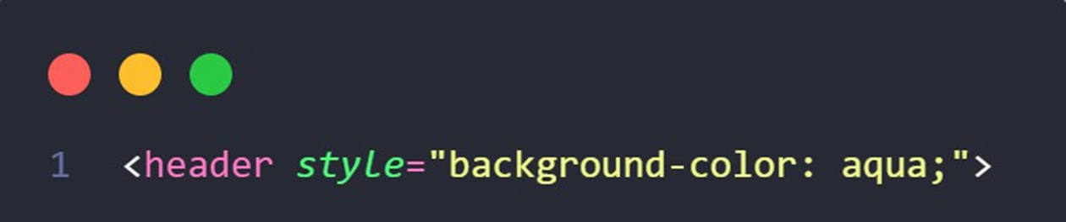
Jenis-Jenis CSS
Inline CSS
Inline CSS adalah kode CSS yang dituliskan di dalam file HTML. Jenis CSS ini hanya mempengaruhi satu baris kode HTML.

Slide 12
Jenis-Jenis CSS
Internal CSS
Internal CSS dituliskan di bagian header file HTML. Fungsinya untuk menentukan tampilan sebuah halaman

Slide 13
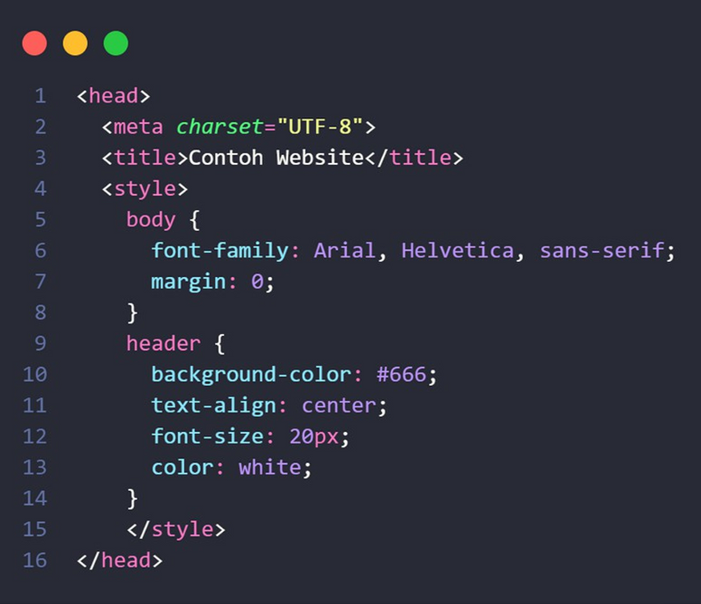
Jenis-Jenis CSS
Internal CSS

Slide 14
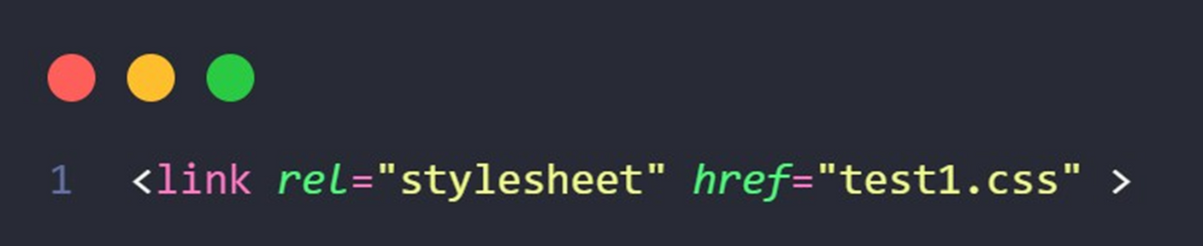
Jenis-Jenis CSS
External CSS
External CSS adalah kode CSS yang diletakkan di luar dokumen HTML sebagai file .css

Slide 15

Any Question?

Slide 16
Thank
you

